Slide 1


Итоги деятельности службы медицинской профилактики Краснодарского края за 2023 год
Сахаров Андрей Викторович
Главный внештатный специалист по медицинской профилактике министерства здравоохранения Краснодарского края
и.о. главного врача ГБУЗ ЦОЗиМП

Slide 2
Выполнение плана ПМО и диспансеризации в Краснодарском крае
(по данным формы №131/о за 2023 год)
Охват ПМО и диспансеризацией в РФ, ЮФО и КК
100,7%
Усилить информационную кампанию о возможности прохождения всех видов профилактических мероприятий всеми доступными средствами (интернет-сайты, социальные сети, печатные СМИ, радио и телевидение);
Обратить особое внимание на лиц трудоспособного возраста, в том числе тех, которые не проходили профилактические мероприятия (ПМО и диспансеризацию) 2 года и более;
Увеличить охват граждан отдаленных населенных пунктов профилактическими мероприятиями с помощью выездных форм работы (не менее 7% от ДОГВН);
Обратить внимание на категории граждан для проактивного приглашения;
Сформировать ежегодный (ежеквартальный) отчет о результатах проведения профилактических мероприятий, план по устранению нарушений/несоответствий.
Усилить взаимодействие с администрациями районов и работодателями по вопросам проведения ПМО, ДОГВН и УД.

Slide 3
Частота выявления БСК, на 100 тыс. населения по данным формы №131/о за 2023 год
Частота выявления БСК в РФ, ЮФО и КК, на 100 тыс. населения
  Обеспечить контроль за показателями качества и эффективности проведения профилактических мероприятий при выявлении БСК;
  Провести обучение с медицинскими работниками, ответственных за проведение профилактических мероприятий, по вопросу владения методикой определения группы ССР;
  Вести диспансерное наблюдение в КМП/ОМП пациентов 2-ой группы здоровья высокого и очень высокого ССР с оценкой динамики состояния за выбранный интервал наблюдения (полугодие, год), формировать план корректирующих мероприятий;
  Сформировать четкую маршрутизацию пациентов в рамках
2 этапа диспансеризации во всех медицинских организациях;
  Обеспечить преемственность между амбулаторным звеном здравоохранения и стационарным в обоих направлениях
  Предоставлять корректную отчетную информацию

Slide 4
Частота выявления ЗНО впервые, на 100 тыс. населения по данным формы №131/о за 2023 год
Частота выявления ЗНО в РФ, ЮФО и КК, на 100 тыс. населения
Доля выявленных ЗНО на
0-2 стадиях
МО с нулевым выявлением ЗНО: ГБУЗ "ГБ № 3 г. Сочи" МЗ КК, ГБУЗ «ГП 12 г.Краснодара» МЗ КК,ГБУЗ «Туапсинская ЦРБ №2» МЗ КК, ГБУЗ «Туапсинская ЦРБ № 4» МЗ КК, ГБУЗ "Усть-Лабинская ЦРБ" МЗ КК

Slide 5
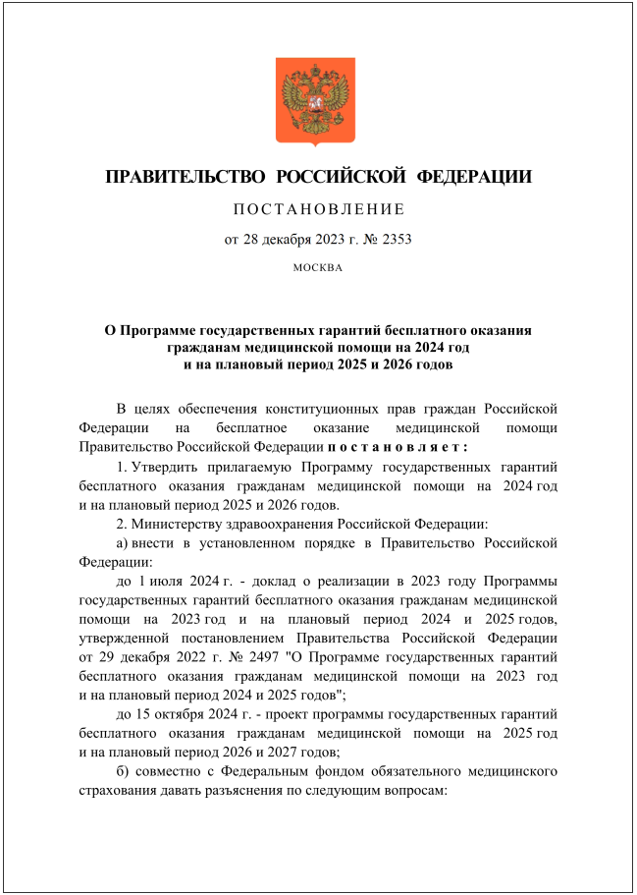
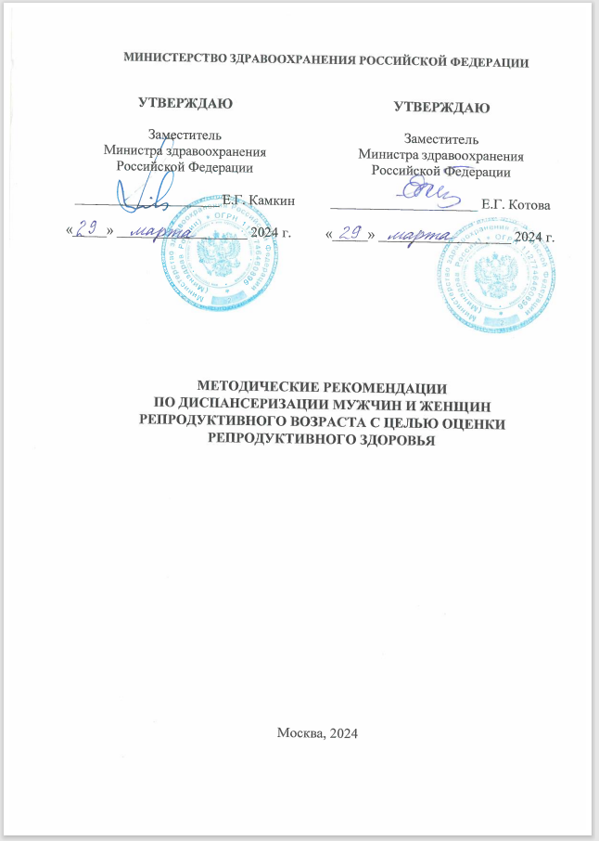

Диспансеризация по оценке репродуктивного здоровья
проводится с целью выявления у граждан заболеваний или состояний, которые могут повлиять на беременность и последующее течение беременности, родов и послеродового периода, а также факторов риска их развития
Постановление Правительства РФ
от 28 декабря 2023 г. N 2353
"О Программе государственных гарантий бесплатного оказания гражданам медицинской помощи на 2024 год и на плановый период 2025 и 2026 годов"
Методические рекомендации по диспансеризации
мужчин и женщин репродуктивного возраста
с целью оценки репродуктивного здоровья от 29.03.2024 года (содержат описание основных методов обследования мужчины и женщины репродуктивного возраста от 18 до 49 лет в рамках диспансеризации)

Slide 6
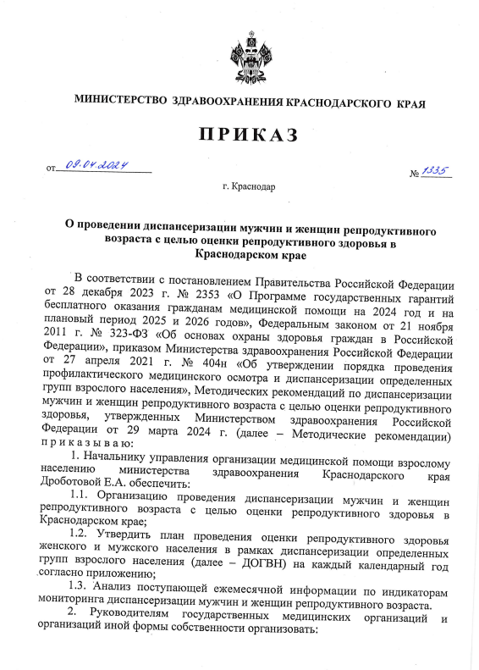
Количество граждан, подлежащих оценке состояния репродуктивного здоровья и указанных в плане, входит в общее количество человек, подлежащих ПМО и ДОГВН в 2024 году
Данные о количестве граждан, которым проведена диспансеризация с целью оценки репродуктивного здоровья, не учитываются в форме 131/о, а предоставляются в еженедельном мониторинге
«Сведения о профилактических медицинских осмотрах (ПМО) и диспансеризации определенных групп взрослого населения (ДОГВН)» в системе Парус
Приказ министерства здравоохранения Краснодарского края от 09.04.2024 года № 1335 «О проведении диспансеризации мужчин и женщин репродуктивного возраста с целью оценки репродуктивного здоровья в Краснодарском крае»
Приказ министерства здравоохранения Краснодарского края от 22.04.2024 года № 1525 «Об утверждении перечня медицинских организаций, принимающих участие в проведении диспансеризации мужчин и женщин репродуктивного возраста, с целью оценки репродуктивного здоровья в Краснодарском крае»

Slide 7
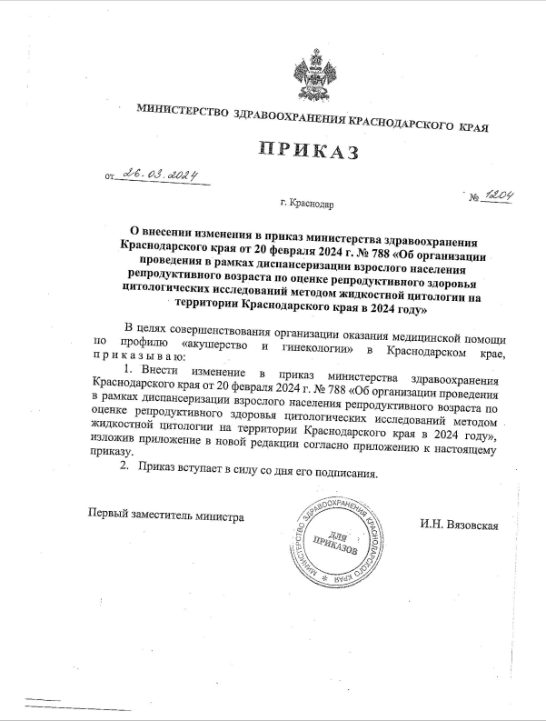
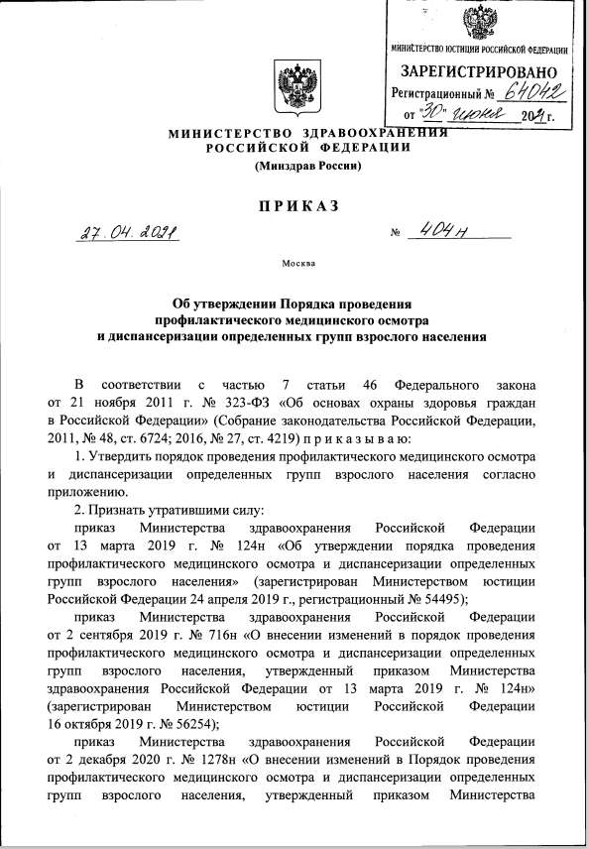
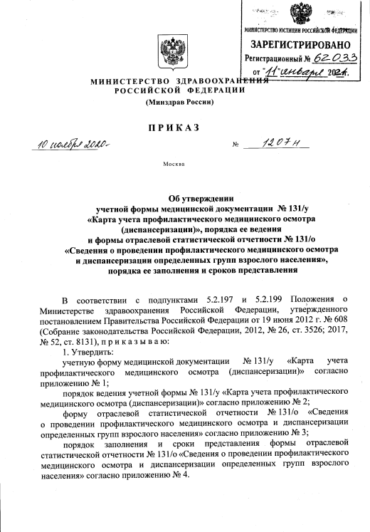
Маршрутизация между медицинскими организациями, оказывающими ПМСП, для выполнения цитологических исследований методом жидкостной цитологии проводится согласно приказу министерства здравоохранения Краснодарского края от 26.03.2024 года № 1204 «О внесении изменения в приказ министерства здравоохранения Краснодарского края от 20.02.2024 года № 788 «Об организации проведения в рамках диспансеризации взрослого населения репродуктивного возраста по оценке репродуктивного здоровья цитологических исследований методом жидкостной цитологии на территории Краснодарского края в 2024 году»
ПМО и ДОГВН проводится согласно приказу Министерства здравоохранения РФ от 27.04.2021 года № 404 н «Об утверждении Порядка проведения профилактических медицинских осмотров и диспансеризации определенных групп взрослого населения»
Заполнение медицинской документации согласно приказу Министерства здравоохранения РФ от 10.11.2020 года № 1207 н «Об утверждении учетной формы медицинской документации № 131/у «Карта учета профилактического медицинского осмотра (диспансеризации)»,порядка ее ведения и формы отраслевой статистической отчетности № 131/о «Сведения о проведении профилактического медицинского осмотра и диспансеризации определенных групп взрослого населения», порядка ее заполнения и сроков представления»

Slide 8


1 этап диспансеризации по оценке репродуктивного здоровья
Женщины | Мужчины
прием (осмотр, консультация) врача акушера-гинеколога первичный (анкетирование, пальпация молочных желез, осмотр шейки матки в зеркалах с забором материала на исследование) | прием (осмотр) врачом-урологом (при его отсутствии врачом-хирургом, прошедшим подготовку по вопросам репродуктивного здоровья у мужчин)
микроскопическое исследование влагалищных мазков
цитологическое исследование мазка с поверхности шейки матки и цервикального канала с окрашиванием по Папаниколау
у женщин в возрасте 18 - 29 лет проведение лабораторных исследований мазков в целях выявления возбудителей инфекционных заболеваний органов малого таза методом полимеразной цепной реакции

Slide 9
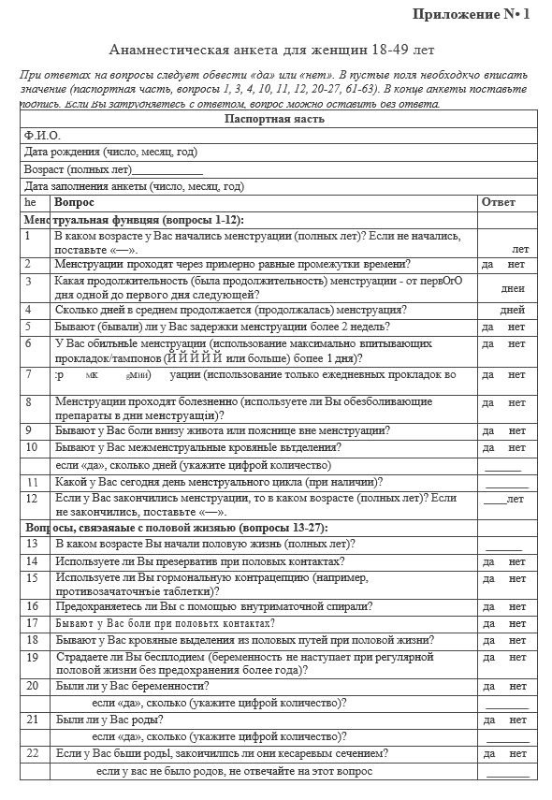
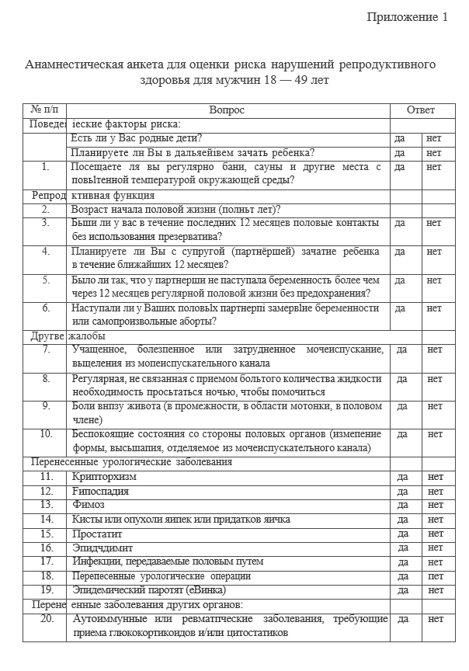
Анамнестическая анкета для оценки репродуктивного здоровья и репродуктивных установок

Slide 10
2 этап диспансеризации по оценке репродуктивного здоровья
Женщины | Мужчины
в возрасте 30 - 49 лет проведение лабораторных исследований мазков в целях выявления возбудителей инфекционных заболеваний органов малого таза методом полимеразной цепной реакции | спермограмма
ультразвуковое исследование органов малого таза в начале или середине менструального цикла | микроскопическое исследование микрофлоры или проведение лабораторных исследований в целях выявления возбудителей инфекционных заболеваний органов малого таза методом полимеразной цепной реакции
ультразвуковое исследование молочных желез | ультразвуковое исследование предстательной железы и органов мошонки
повторный прием (осмотр) врачом акушером-гинекологом | повторный прием (осмотр) врачом-урологом (при его отсутствии врачом-хирургом, прошедшим подготовку по вопросам репродуктивного здоровья у мужчин)

Slide 11
Определение группы репродуктивного здоровья
Женщины
Мужчины
1 группа - женщины, у которых не установлены хронические гинекологические заболевания;
2 группа - женщины, у которых не установлены гинекологические заболевания, но имеются факторы риска их развития (вредные привычки, соматические заболевания, влияющие на репродуктивную систему);
3 группа - женщины, имеющие гинекологические заболевания, требующие установления диспансерного наблюдения или оказания специализированной, в том числе высокотехнологичной помощи
1 группа - репродуктивно здоровые мужчины;
2 группа - мужчины, у которых не установлены заболевания репродуктивной системы, но имеются факторы риска их развития;
3 группа - имеются репродуктивные нарушения

Slide 12
При отсутствии врача-уролога
(врача-хирурга, прошедшего подготовку по вопросам репродуктивного здоровья)
При отсутствии
врача-акушера-гинеколога
Женская консультация по месту прикрепления, поликлиника по месту прикрепления
(в т. ч. с участием выездных мобильных бригад)
Врачи иных медицинских организаций
(в т. ч. на основе выездных форм их работы)

Slide 13
Доля выявленных факторов риска (курение табака), % по данным формы №131/о за 2023 год
27,7%
доля курильщиков по данным ЭССЕ-РФ

Slide 14
Доля выявленных факторов риска (низкая физическая активность), % по данным формы №131/о за 2023 год
38,8%
доля НФА по данным ЭССЕ-РФ

Slide 15
Доля выявленных факторов риска (нерациональное питание), % по данным формы №131/о за 2023 год 24,0% по данным ЭССЕ - РФ

Slide 16
Доля выявленных факторов риска (избыточная масса тела), % по данным формы №131/о за 2023 год 18,2% по данным ЭССЕ - РФ

Slide 17
Доля выявленных факторов риска (ожирение), % по данным формы №131/о за 2023 год по данным ЭССЕ-РФ - 9,6%

Slide 18
Показатели смертности за 2023 год
Общая смертность населения
Общая смертность населения в РФ, ЮФО и КК, на 1000 населения
Смертность от БСК
Смертность от ЗНО

Slide 19
Посещаемость кабинетов отказа от курения
ЦП – не менее 800 человек в год в муниципальном образовании,
отказавшихся от курения - не менее 17% от числа посетивших кабинеты отказа от курения
1015
МО, которое не оказывает помощь при отказе от потребления табака (не вносит отчетные данные в ИС Парус): ГБУЗ «Лабинская ЦРБ» МЗ КК

Slide 20
Доля отказавшихся от курения от числа посетивших КОК, 2023 по данным ИС «Парус»
ЦП – не менее 800 человек в год в муниципальном образовании, отказавшихся от курения - не менее 17% от числа посетивших кабинеты отказа от курения.

Slide 21
Посещаемость Школ здоровья, по данным ИС «Парус» за 2023 год

Slide 22
Работа со СМИ. Публикации в газетах.

Slide 23
Радиотрансляции (в 24 МО не проводились)
Работа со СМИ в 2023 году (по данным ИС «Парус»).
Телетрансляции (в 29 МО не проводились)
Публикации в сети Интернет (сайты МО, соцсети)

Slide 24
Показатели регионального проекта «Укрепление общественного здоровья» в 2023 году и за 4 мес. 2024 года
(по ФСН №12).
«Темпы прироста первичной заболеваемости ожирением»
Отсутствует или находится на минимальном уровне выявляемость заболеваний с впервые в жизни установленным диагнозом" "Ожирение-Е66" у взрослых (18 лет и более) в МО:
в 2023 году :
ГБУЗ «Кореновская ЦРБ» МЗ КК - 0 случаев,
ГБУЗ «Усть-Лабинская ЦРБ» МЗ КК - 0 случаев,
ГБУЗ «Выселковская ЦРБ» МЗ КК - 4 случая,
ГБУЗ «Темрюкская ЦРБ» МЗ КК - 2 случая;
за 4 месяца 2024 года 0 случаев :
ГБУЗ «ЦРБ Апшеронского района» МЗ,
ГБУЗ «Брюховецкая ЦРБ» МЗ КК,
ГБУЗ «ГБ г-к Геленджик» МЗ КК,
ГБУЗ «ГБ г-к Геленджик» МЗ КК,
ГБУЗ «Каневская ЦРБ» МЗ КК,
ГБУЗ «Кореновская ЦРБ» МЗ КК,
ГБУЗ «Крымская ЦРБ» МЗ КК,
ГБУЗ «Мостовская ЦРБ» МЗ КК,
ГБУЗ «Северская ЦРБ» МЗ КК,
ГБУЗ «Тбилисская ЦРБ» МЗ КК,
ГБУЗ «Темрюкская ЦРБ» МЗ КК,
ГБУЗ «Тимашевская ЦРБ» МЗ КК,
ГБУЗ «Успенская ЦРБ» МЗ КК ,
ГБУЗ «Усть-Лабинская ЦРБ» МЗ КК,
ГБУЗ «Щербиновская ЦРБ» МЗ КК.

Slide 25
Показатели регионального проекта «Укрепление общественного здоровья» в 2023 году и за 4 мес. 2024 года
(по ФСН №12).
«Обращаемость в медицинские организации по вопросам здорового образа жизни»
Отсутствуют или находится на минимальном уровне обращения всего
"Проблемы, связанные с образом жизни-Z72"у взрослых (18 лет и более) в МО:
.
в 2023 году :
ГБУЗ «Тихорецкая ЦРБ» МЗ КК - 0 случаев,
ГБУЗ «Усть-Лабинская ЦРБ» МЗ КК - 0 случаев,
ГБУЗ «Крыловская ЦРБ» МЗ КК - 19 случаев,
.
за 4 месяца 2024 года 0 случаев :
ГБУЗ «Абинская ЦРБ» МЗ КК,
ГБУЗ «ЦРБ Апшеронского района» МЗ,
ГБУЗ «Брюховецкая ЦРБ» МЗ КК,
ГБУЗ «Выселковская ЦРБ» МЗ КК,
ГБУЗ «ГБ г-к Геленджик» МЗ КК,
ГБУЗ «ГБ г-к Геленджик» МЗ КК,
ГБУЗ «Ейская ЦРБ» МЗ КК,
ГБУЗ «Каневская ЦРБ» МЗ КК,
ГБУЗ «Кореновская ЦРБ» МЗ КК,
ГБУЗ «Красноармейская ЦРБ» МЗ КК,
ГБУЗ «Северская ЦРБ» МЗ КК,
ГБУЗ «Тбилисская ЦРБ» МЗ КК,
ГБУЗ «Темрюкская ЦРБ» МЗ КК,
ГБУЗ «Тимашевская ЦРБ» МЗ КК,
ГБУЗ «Тихорецкая ЦРБ» МЗ КК,
ГБУЗ «Успенская ЦРБ» МЗ КК ,
ГБУЗ «Усть-Лабинская ЦРБ» МЗ КК,
ГБУЗ «Щербиновская ЦРБ» МЗ КК.

Slide 26

Кадры службы медицинской профилактики по данным ФСН №70 за 2023 год
Рекомендации приказа МЗ РФ от 22.10.2020 №1177н
Наименование должности | Количество должностей
Заведующий ОМП/КМП | 1 вместо 0,5 должности врача по медицинской профилактике
Врач по медицинской профилактике | 1 на 20 тыс. взрослого населения
Врач-психотерапевт или медицинский психолог | 1 на ОМП/КМП
Старшая медицинская сестра | 1 вместо 0,5 должности фельдшера (медицинской сестры)
Фельдшер (медицинская сестра, акушер) | 1 на 20 тыс. взрослого населения
Медицинские организации с наименьшим количеством ставок врачей в ОМП/КМП по штату
Медицинская организация | Прикрепленное взрослое население | Количество ставок врачей по штату | Количество занятых ставок врачей
ГБУЗ «ГП № 1 города Сочи» МЗ КК | 156 870 | 1,0 | 1,0
ГБУЗ «ГП № 2 города Сочи» МЗ КК | 122 898 | 0,75 | 0,75
ГБУЗ «Ейская ЦРБ» МЗ КК | 99 080 | 1,0 | 0,5
ГБУЗ «Крымская ЦРБ» МЗ КК | 97 989 | 1,0 | 0,5
ГБУЗ «Славянская ЦРБ» МЗ КК | 96 409 | 1,0 | 0,25

Slide 27
Отсутствуют врачебные ставки в штатном расписании
Согласно ФСН № 70 за 2023 г.
Медицинская организация | Прикрепленное взрослое население | Количество ставок врачей по штату
КМП
ГБУЗ «Амбулатория № 1 г. Новороссийска» МЗ КК | 24 275 | 0
ГБУЗ «Городская больница № 4 города Сочи» МЗ КК | 21 042 | 0
ГБУЗ «Городская поликлиника № 8 города Краснодара» МЗ КК | 53 086 | 0

Slide 28
МО с отсутствием занятых врачебных ставок
Занято: 0 ставок врачей ОМП/КМП:
Медицинская организация | Прикрепленное взрослое население | Количество ставок врачей по штату
ГБУЗ "ЦРБ Апшеронского района" МЗ КК | 79 395 | 0,5
ГБУЗ «Белоглинская ЦРБ" МЗ КК | 21807 | 1,0
ГБУЗ "Темрюкская ЦРБ" МЗ КК | 101 368 | 0,25
ГБУЗ "Ленинградская ЦРБ" МЗ КК | 46 064 | 1,75

Slide 29
Нет физических лиц-врачей в ОМП/КМП
Нет физических лиц-врачей в ОМП
ГБУЗ «Абинская ЦРБ» МЗ КК
ГБУЗ «Апшеронская ЦРБ» МЗ КК
ГБУЗ "Белоглинская ЦРБ" МЗ КК
ГБУЗ "Брюховецкая ЦРБ" МЗ КК
ГБУЗ «Гулькевичская ЦРБ» МЗ КК
ГБУЗ "Ейская ЦРБ" МЗ КК - 2 отд
ГБУЗ "Кавказская ЦРБ" МЗ КК
ГБУЗ "Калининская ЦРБ" МЗ КК
ГБУЗ "Красноармейская ЦРБ" МЗ КК
ГБУЗ «ГП № 13 г. Краснодара" МЗ КК
ГБУЗ "ГП № 14 г. Краснодара" МЗ КК
ГБУЗ «Лабинская ЦРБ» МЗ КК
ГБУЗ «Ленинградская ЦРБ» МЗ КК
ГБУЗ "Мостовская ЦРБ" МЗ КК
ГБУЗ "Павловская ЦРБ" МЗ КК
ГБУЗ "Славянская ЦРБ" МЗ КК
ГБУЗ «ГП № 2 г.Сочи» МЗ КК
ГБУЗ "Тбилисская ЦРБ" МЗ КК
ГБУЗ "Тимашевская ЦРБ" МЗ КК
ГБУЗ "Туапсинская ЦРБ № 2" МЗ КК
ГБУЗ «Темрюкская ЦРБ" МЗ КК
ГБУЗ «Успенская ЦРБ" МЗ КК
ГБУЗ «Усть-Лабинская ЦРБ» МЗ КК
Нет физических лиц-врачей в КМП
ГБУЗ «ГП № 8 г. Краснодара" МЗ КК
ГБУЗ «ГП № 22 г. Краснодара" МЗ КК
ГБУЗ "Старокорсунская УБ г. Краснодара" МЗ КК
ГБУЗ «Кореновская ЦРБ» МЗ КК
ГБУЗ «Крымская ЦРБ»МЗ КК
ГБУЗ "ГП № 2 г. Новороссийска" МЗ КК
ГБУЗ «ГП № 3 г. Новороссийска" МЗ КК
ГБУЗ «ГП № 6 г. Новороссийска" МЗ КК
ГБУЗ «ГП № 7 г. Новороссийска" МЗ КК
ГБУЗ «ГП № 8 г. Новороссийска" МЗ КК
Амбулатория № 1 г.Новороссийска
ГБУЗ «ГБ № 3 г. Сочи" МЗ КК
ГБУЗ «ГБ № 4 г. Сочи" МЗ КК
ГБУЗ «ГБ № 8 г. Сочи" МЗ КК
ГБУЗ «Отрадненская ЦРБ» МЗ КК
ГБУЗ "Туапсинская ЦРБ № 1" МЗ КК
ГБУЗ "Туапсинская ЦРБ № 3" МЗ КК
ГБУЗ "Туапсинская ЦРБ № 4" МЗ КК

Slide 30
Выводы и рекомендации
Перед службой медицинской профилактики остаются прежние задачи по укреплению структуры и совершенствованию работы.
1. Приведение структуры службы медицинской профилактики края в соответствие с приказом МЗ РФ №1177н от 29.10.2020 г.
2. Организация полноценных отделений медицинской профилактики во всех медицинских организациях, обслуживающих более 20 тысяч взрослого населения.
3. Укомплектование штатов врачей и среднего мед. персонала подразделений службы медицинской профилактики основными сотрудниками (в настоящее время коэффициент совмещения – 1,5).
4. Информатизация процесса диспансеризации, в том числе с привлечением страховых компаний.
5. Непрерывное профессиональное образование и повышение уровня квалификации сотрудников ОМП/КМП и центров здоровья, в том числе дистанционно, в вопросах профилактики хронических неинфекционных заболеваний, формирования здорового образа жизни, отказу от курения и пр. на базах ФГБУ «НМИЦ ТПМ» Минздрава России (https://education.gnicpm.ru/dop_edu) и ФГБОУ ВО КубГМУ МЗ РФ.
6. Организация диспансерного наблюдения в кабинетах/отделениях медицинской профилактики лиц 2-ой группы здоровья с высоким ССР согласно приказу МЗ РФ №404н, соблюдение преемственности при проведении диспансерного наблюдения.
7. Правильная организация маршрутизации пациентов, размещение актуальной навигации при проведении ПМО и ДОГВН перед входом в учреждение, в холлах и коридорах медицинской организации.
8. Использование скриптов телефонного разговора для приглашения пациентов групп приоритета. Проведение анализа отклика на приглашение. Делегирование части функций немедицинскому персоналу.

Slide 31
Выводы и рекомендации:
9. Повышение уровня квалификации участковых врачей и врачей общей практики в вопросах распознавания факторов риска, установления группы здоровья и диспансерного наблюдения пациентов III группы здоровья с установленными хроническими неинфекционными заболеваниями.
10. Усиление взаимодействия и координации профилактической деятельности с другими заинтересованными ведомствами - СМИ, образовательные учреждения, молодёжные и спортивные организации, ТОСы, волонтерские организации, НКО.
11. Акцентирование профилактической работы на детском населении, контингенте работающих граждан и других приоритетных группах взрослого населения.
12. Повышение информированности и мотивированности граждан в вопросах ведения здорового образа жизни, отказа от вредных привычек и профилактике факторов риска неинфекционных заболеваний, а также их изучение методом анкетирования.
13. Усиление мер, направленных на борьбу с курением, в том числе с помощью кабинетов отказа от курения и «горячих линий», способствующих прекращению потребления табака. Направление граждан в кабинеты отказа от курения специалистами всех подразделений МО.
14. Пропаганда здорового образа жизни среди жителей края и санитарно-просветительская деятельность в средствах массовой информации, в том числе путем наполняемости интернет-сайтов, аккаунтов в социальных сетях МО актуальной информацией о проведении профилактических мероприятий.
15. Профилактика факторов риска неинфекционных заболеваний среди групп риска.
16. Регулярный контроль со стороны ответственных лиц из числа заместителей главных врачей МО за количественными и качественными показателями проведения ПМО и ДОГВН, заполнением учетных и отчетных форм, с оформлением протокола.
17. Использование лучших практик и успешного опыта популяризации профилактических мероприятий (в ГП №3 г. Краснодара – розыгрыш призов среди прошедших ПМО и ДОГВН, в Красноармейском районе – приглашение родителей на проф.мероприятия с помощью детей и др.)

Slide 32
Надеюсь, что информация будет полезна, использована на практике и поможет Вам в нашей непростой работе по формированию у жителей края приверженности к здоровому образу жизни. Наша обязанность – донести до населения края информацию о факторах, влияющих на здоровье, и способах сохранить его и сделать жизнь более долгой и благополучной.
Благодарю за внимание!

